Slide 1



PROADI-SUS
Hospital Sírio-Libanês
Novembro de 2018

Slide 2
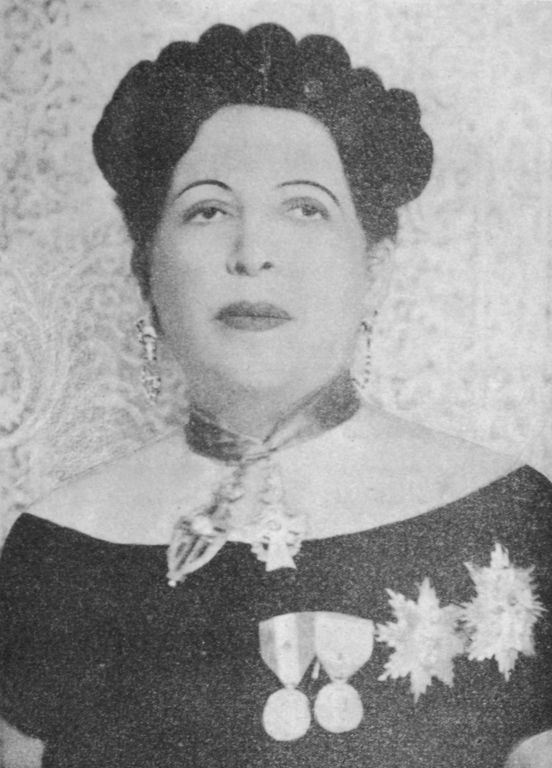
“Em nossa pátria, devemos criar instituições dignas de nossa coletividade, para nos tornarmos verdadeiramente merecedores da estima que nos tributam.
A primeira instituição cuja fundação se impunha em caráter urgente era a de um hospital que atendesse a todas as classes sociais.”
Adma Jafet
(1886-1956)
Fundadora da Sociedade Beneficente de Senhoras Hospital Sírio-Libanês

Slide 3
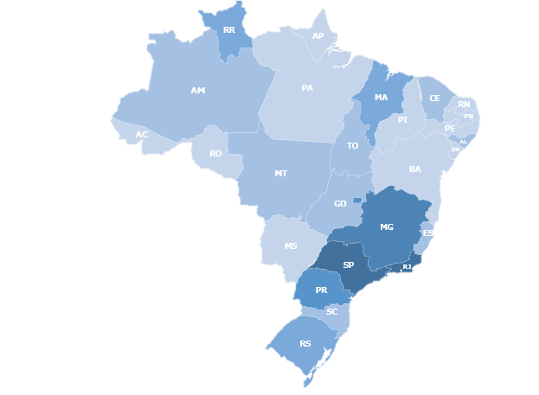
Projetos
 | Banco de Cordão
 | Bioengenharia
 | Câncer de Mama
 | Consultoria de Gestão em Hospitais (BP PoA, HGNI, HCTP e HBSC)
 | Curso EAD para Capacitação em Sangue
 | DGPSUS
 | DIGISUS
 | Escola de Transplantes
 | Lean nas Emergências
 | Saúde em Nossas Mãos - Colaborativa
 | Plasma Rico em Plaquetas
 | ESPIE
 | Radioterapia
 | Rede Sentinelas em Ação
 | Regula+Brasil
 | Residências
 | Sala de comando
 | Terminologias
 | CNJ - BNDES
DF
Projetos PROADI-SUS pelo Brasil
Abrangência Nacional

Slide 4
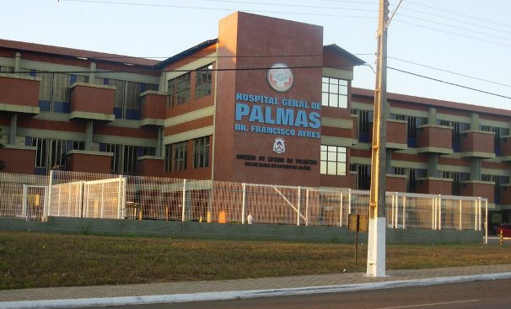
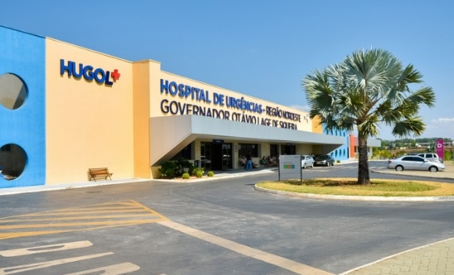

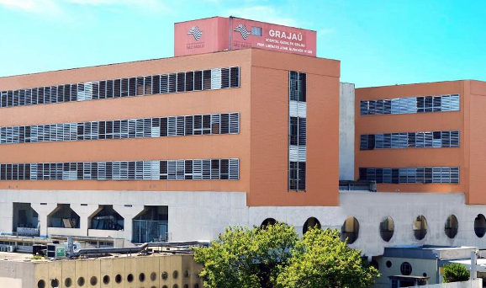
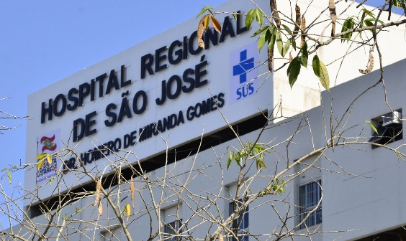
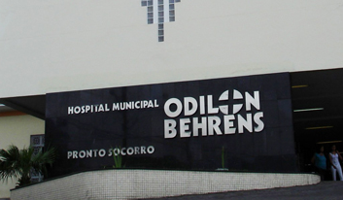

6 Hospitais que participaram do Ciclo 0
Fase de controle e melhoria contínua
Hospital Geral de Palmas (TO)
HUGOL - Hospital de Urgências Governador Otávio Lage de Siqueira (GO)
Hospital de Messejana (CE)
Hospital Geral do Grajaú (SP)
Hospital Regional São José (SC)
Hospital Metropolitano Odilon Behrens (MG)

Slide 5
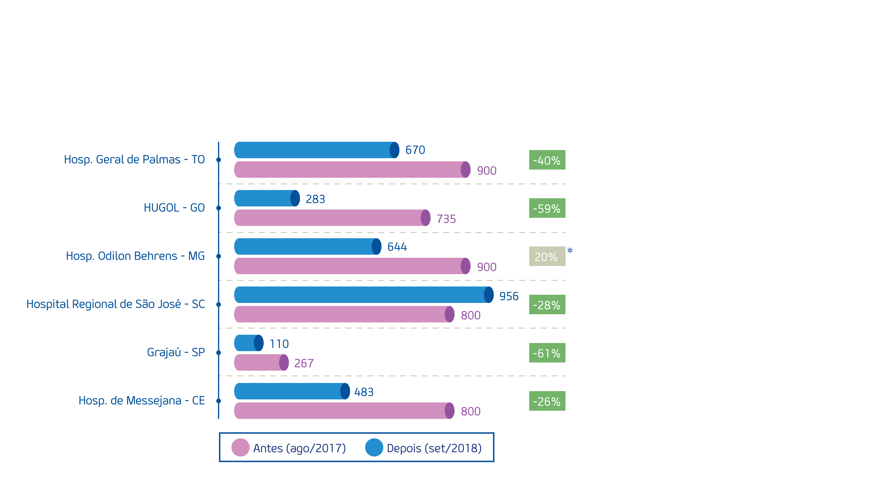
Projeto Lean nas Emergências - Indicador NEDOCS
(tempo de superlotação em minutos)
CICLO 0
Objetivo: promover melhorias no atendimento hospitalar de urgências e emergências de hospital públicos e filantrópicos.
1ª fase: ago a nov/2017 em 6 hospitais / 2ª fase: mai a set/18 em 10 hospitais / 3ª fase: nov/18 a abr/19 em 20 hospitais
Intervenção: 100 hospitais, entre 2018 e 2020
Comunidade Lean: plataforma digital para troca de experiências
Sobrecarga de atendimento após a greve dos médicos do Hospital de Pronto-Socorro João XXIII, um dos maiores do Estado. Aumento de 10% na demanda de casos graves.

Slide 6
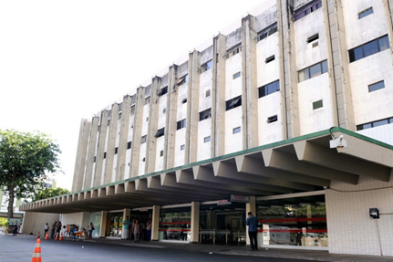
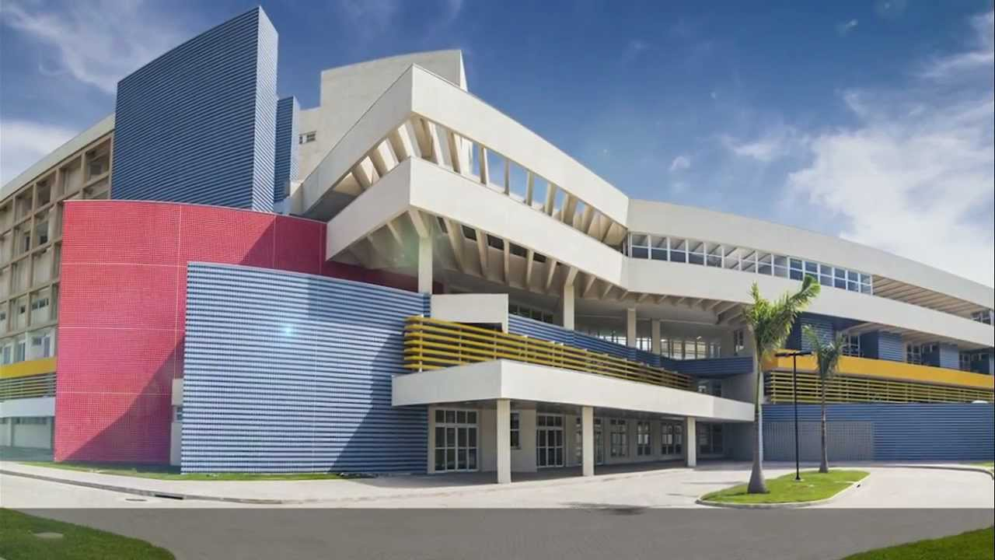
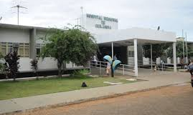
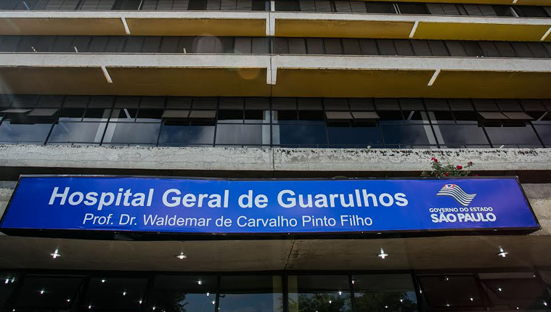

10 Hospitais participaram do Ciclo 1
Instituto Hospital de Base do Distrito Federal (DF)
Hospital Estadual Dr. Jayme Santos Neves (ES)
Hospital Regional de Ceilândia (DF)
Hospital Geral de Guarulhos (SP)
Santa Casa de São Paulo (SP)

Slide 7
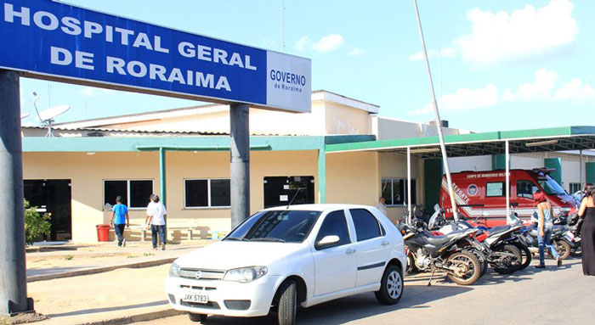
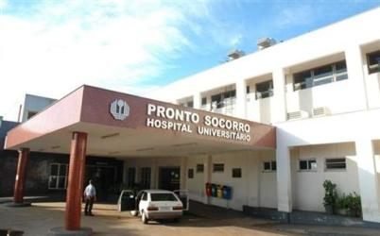
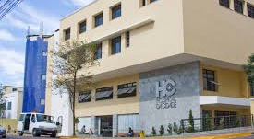
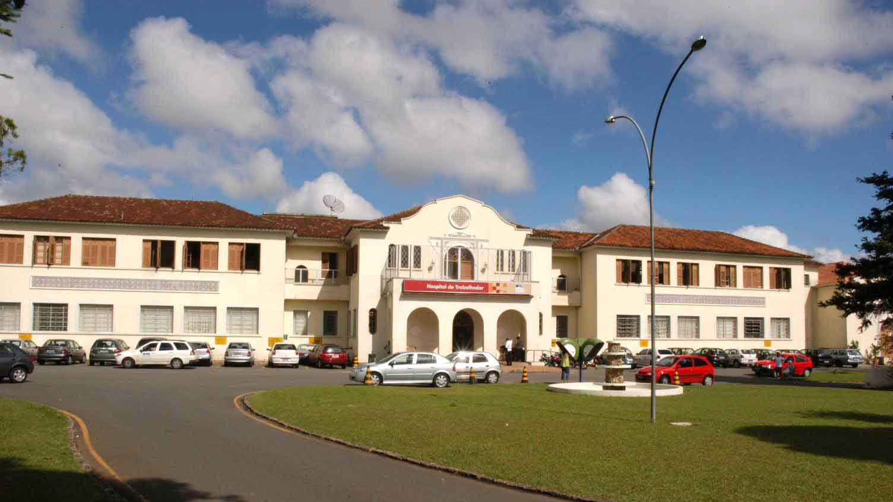
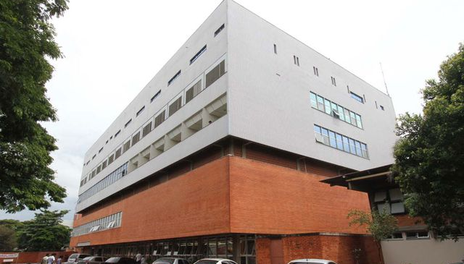
10 Hospitais participaram do Ciclo 1
Hospital Geral de Roraima (RR)
Hospital Univ. Estadual de Londrina (PR)
Hospital da Cidade de Passo Fundo (RS)
Hospital do Trabalhador (PR)
Hospital de Clínicas de Uberlândia (MG)

Slide 8
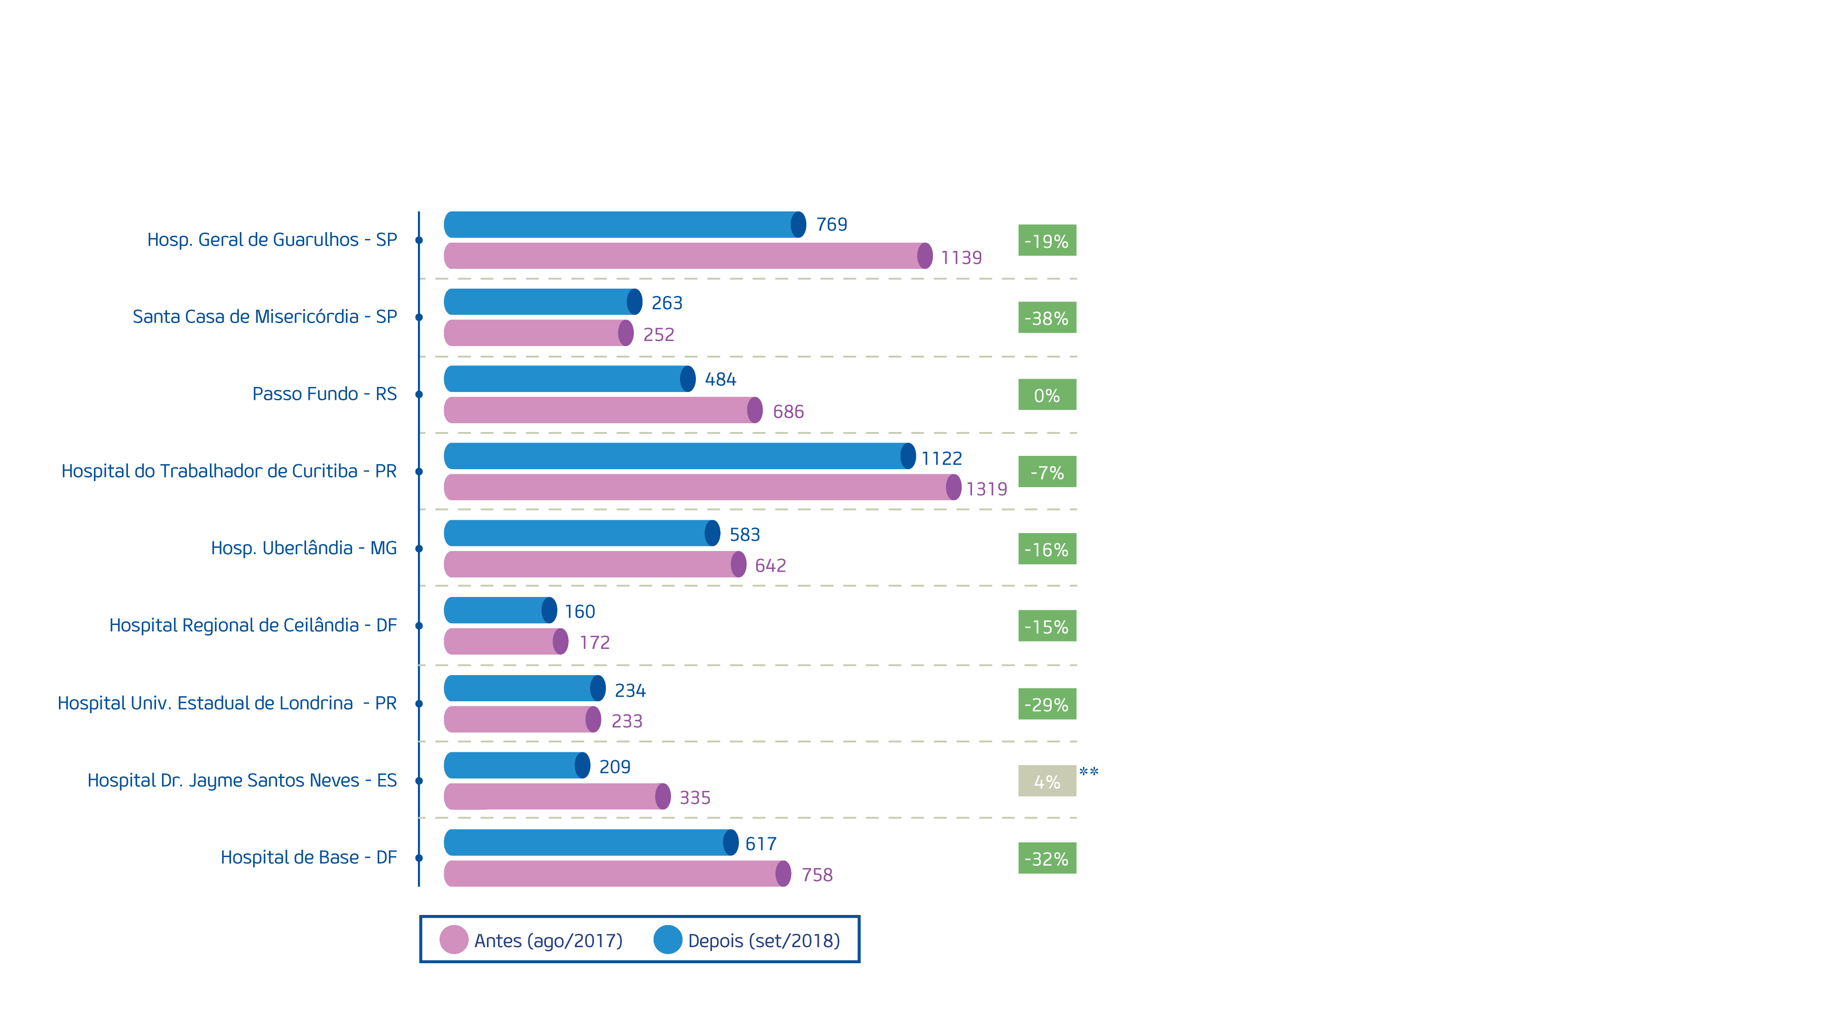
Projeto Lean nas Emergências - Indicador NEDOCS
(tempo de superlotação em minutos)
CICLO 1
Objetivo: promover melhorias no atendimento hospitalar de urgências e emergências de hospital públicos e filantrópicos.
1ª fase: ago a nov/2017 em 6 hospitais / 2ª fase: mai a set/18 em 10 hospitais / 3ª fase: nov/18 a abr/19 em 20 hospitais
Intervenção: 100 hospitais, entre 2018 e 2020
Comunidade Lean: plataforma digital para troca de experiências
** Revisão e separação de algumas áreas do PS para outros setores Hospitalares e a readequação desses pontos de cuidado ainda em fase de estabilização.

Slide 9
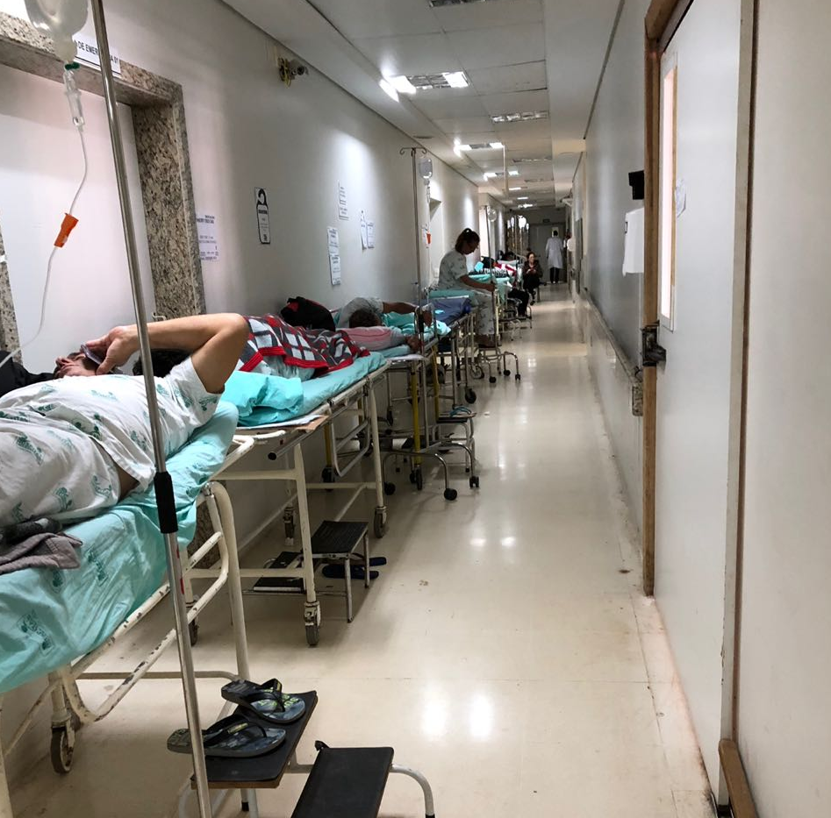
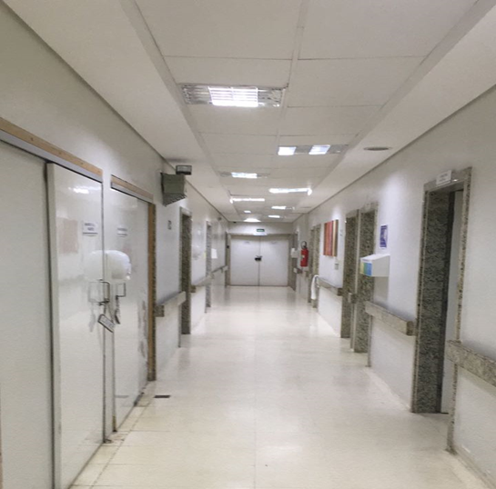
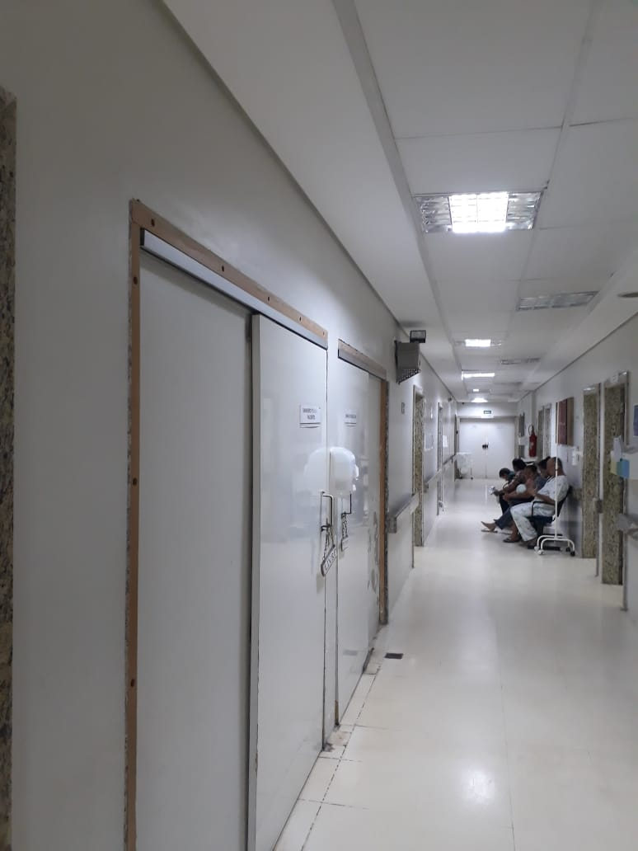
Hospital Universitário de Londrina – PR
Corredor do Hospital
ANTES
DURANTE
OUTUBRO/18

Slide 10
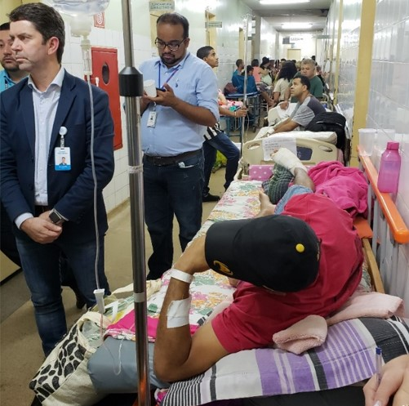
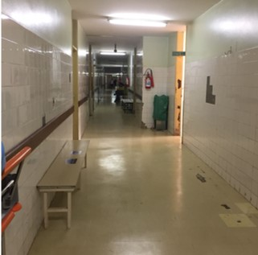
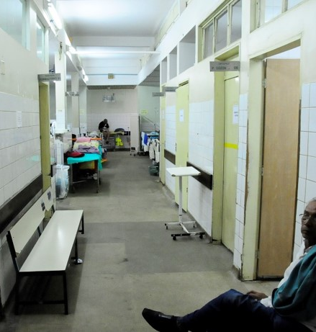
Hospital Regional de Ceilândia - DF
Corredor do Hospital
ANTES
DURANTE
OUTUBRO/18

Slide 11
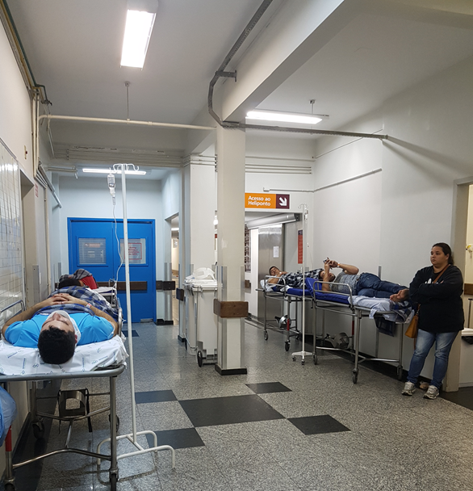
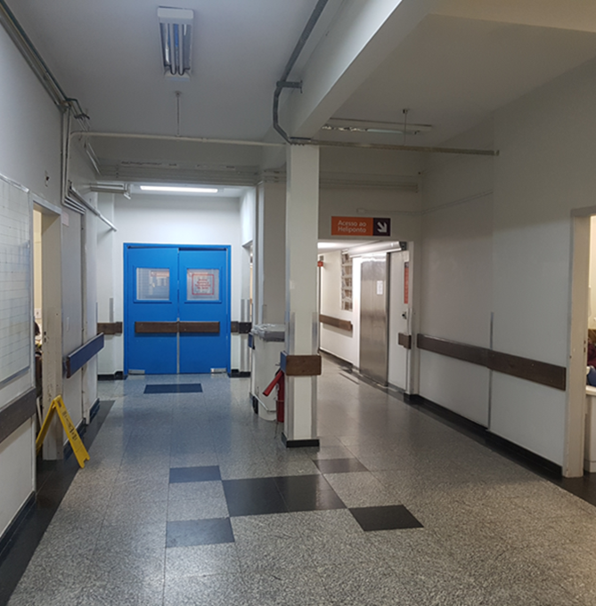
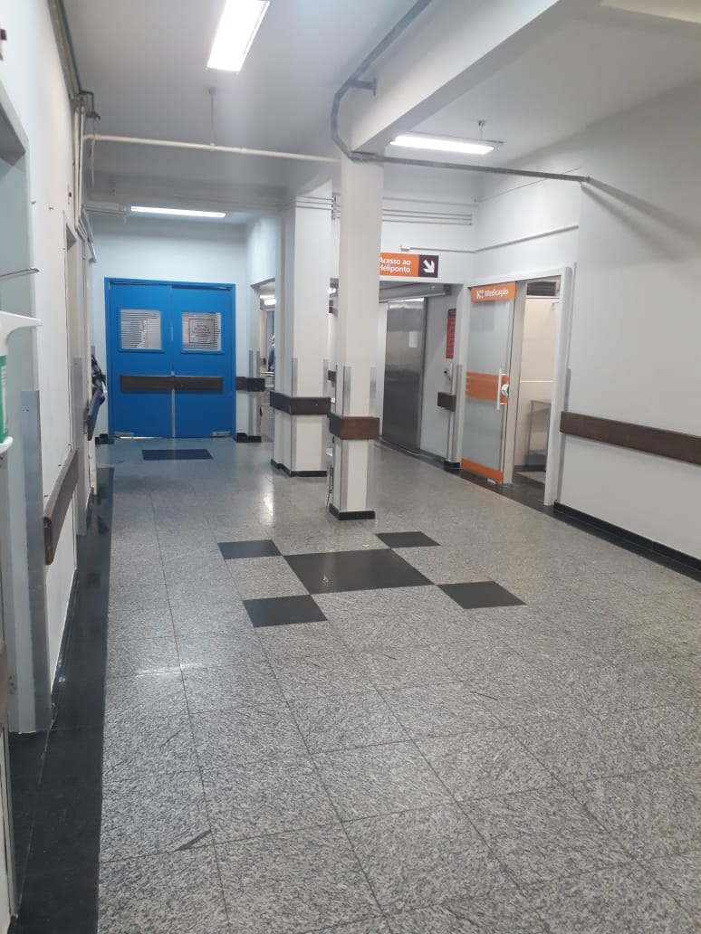
Hospital do Trabalhador – PR
Corredor do Hospital
ANTES
DURANTE
OUTUBRO/18

Slide 12
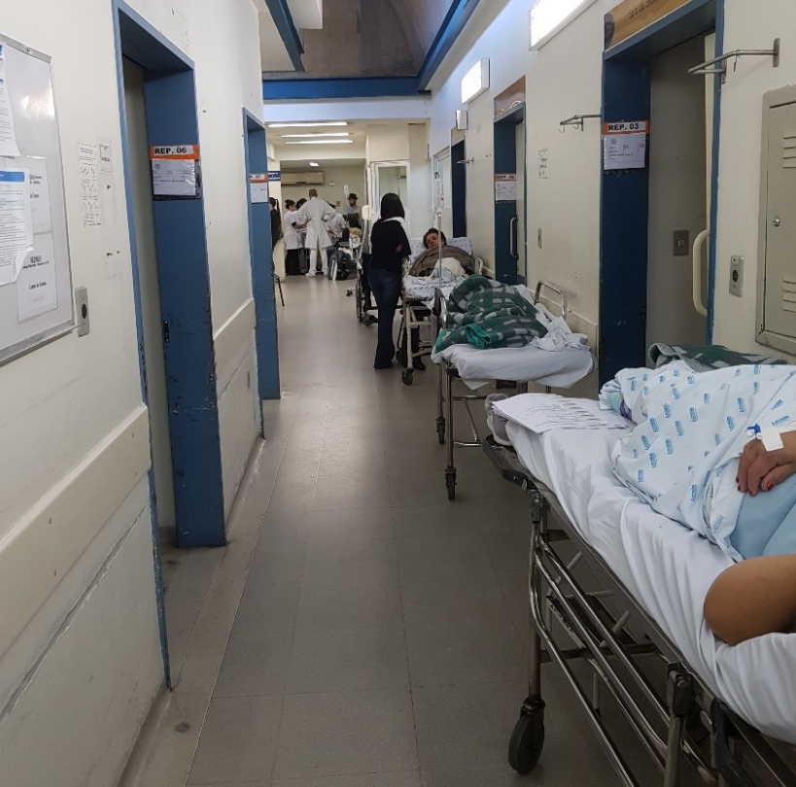
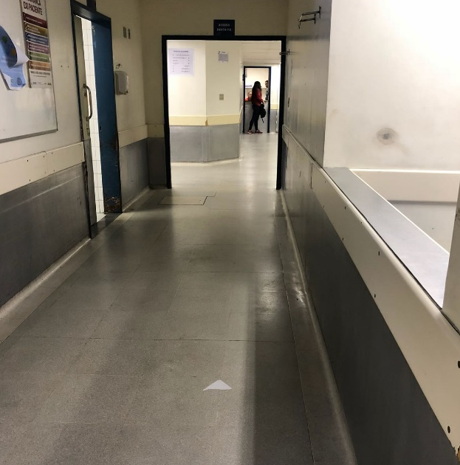
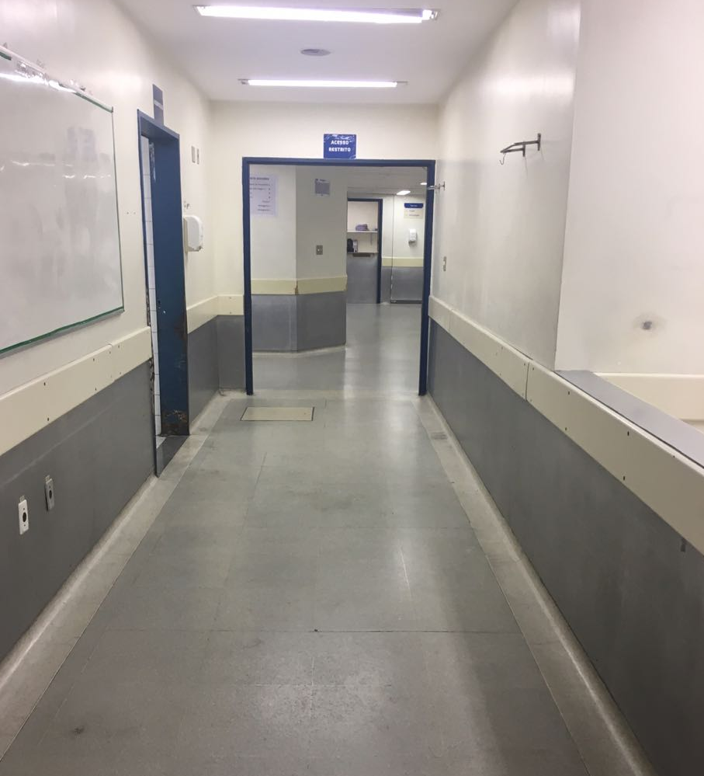
Irmandade Santa Casa de Misericórdia - SP Corredor do Hospital
ANTES
DURANTE
OUTUBRO/18

Slide 13
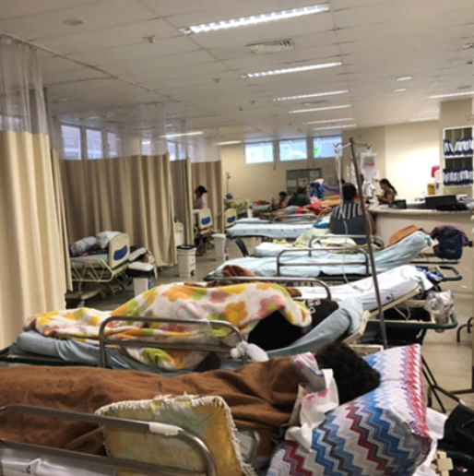
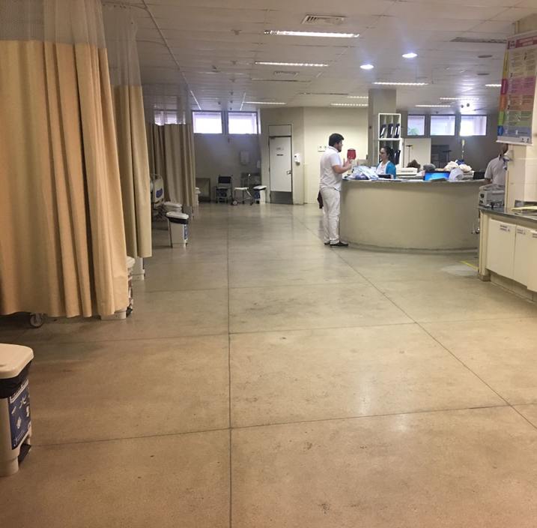
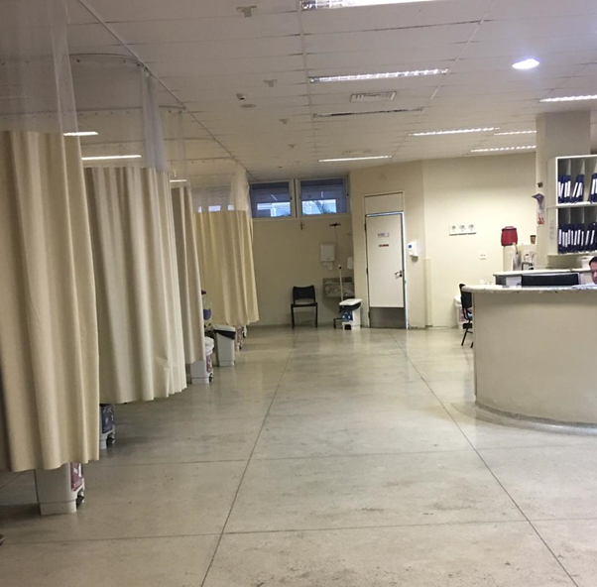
Hospital Est. Dr. Jayme Santos Neves – ES Sala Amarela
ANTES
DURANTE
OUTUBRO/18

Slide 14
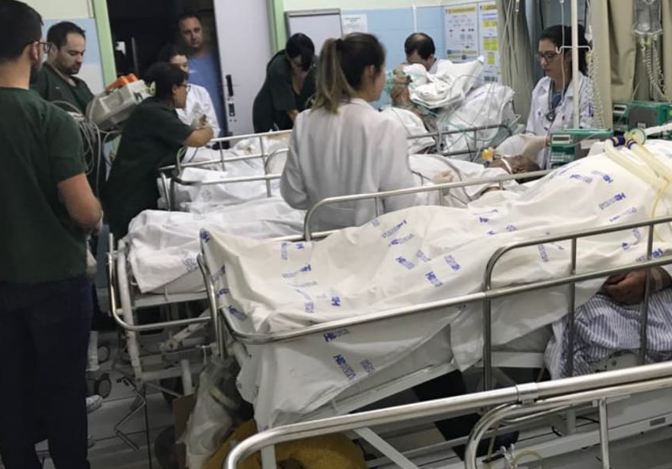
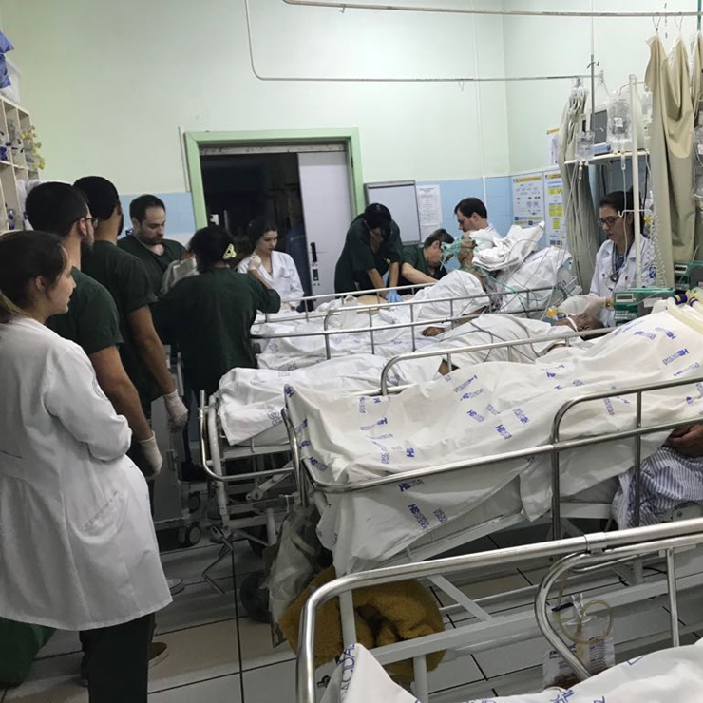
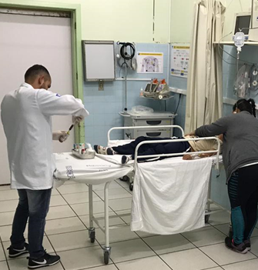
Hospital da Cidade de Passo Fundo – RS
Corredor do Hospital
ANTES
DURANTE
OUTUBRO/18
Antiga Sala de Emergência,
após mudança de layout proposta no projeto, transformada em Sala Vermelha.

Slide 15
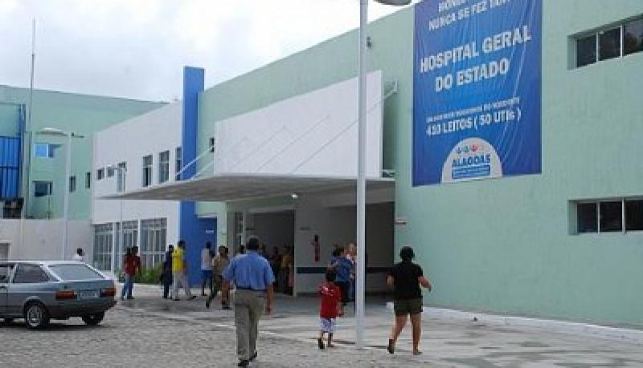
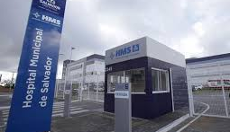

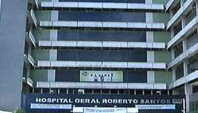
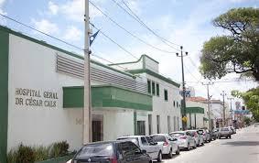

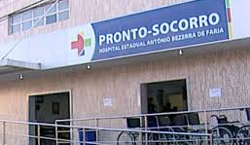
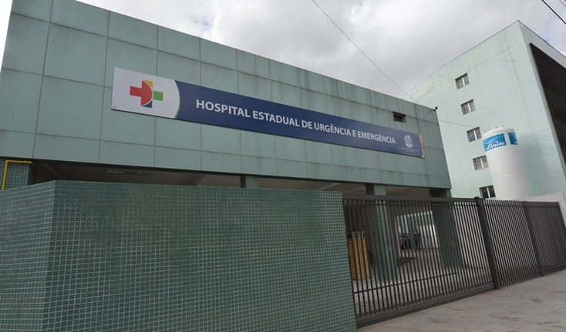
20 Novos Hospitais
para o Ciclo 2
Hospital Geral do Estado de Alagoas (AL)
Hospital Municipal de Salvador (BA)
Hospital do Subúrbio (BA)
Hospital Roberto Santos (BA)
Hospital Geral Dr. César Cals (CE)
Hospital Regional de Taguatinga
(DF)
Hospital Antônio Bezerra de Farias (ES)
Hospital Estadual de Urgência e Emergência (ES)

Slide 16
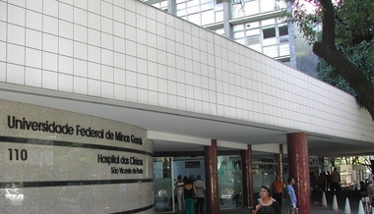
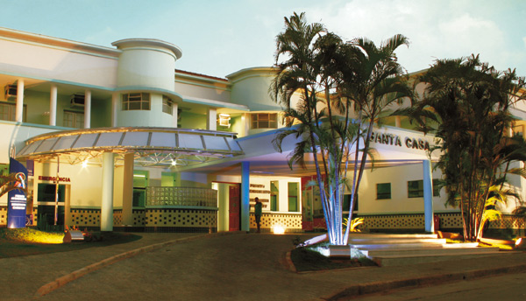
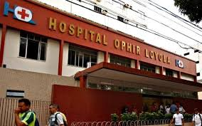
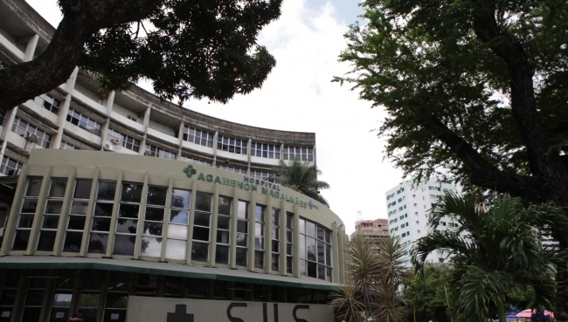
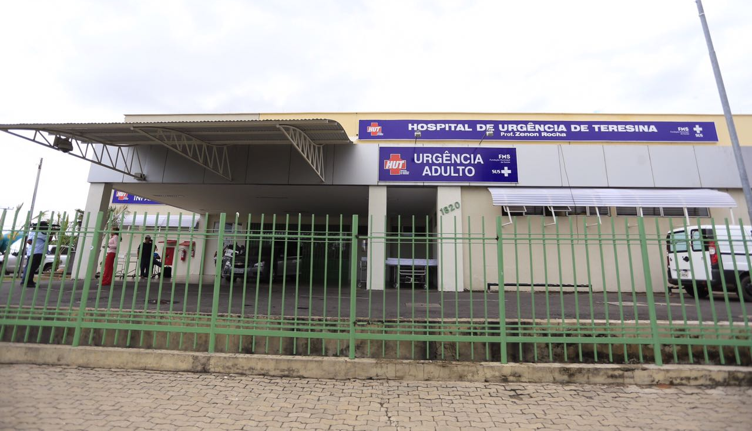
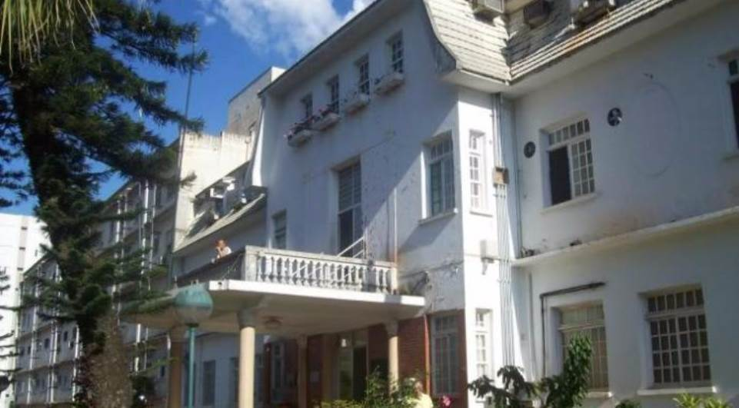
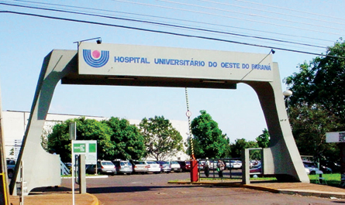
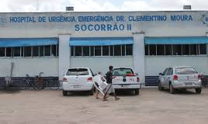
20 Novos Hospitais
para o Ciclo 2
Hospital das Clínicas da Univ. Federal de Minas Gerais (MG)
Irmandade Santa Casa de Misericórdia de Montes Claros (MG)
Hospital Ophir Loyola (PA)
Hospital Agamenon Magalhães (PE)
Hospital de Urgência de Teresina (PI)
Irmandade da Santa Casa de Misericórdia de Londrina (PR)
Hospital Universitário do Oeste do Paraná (PR)
Hospital Municipal Dr. Clementino Moura (MA)

Slide 17




20 Novos Hospitais
para o Ciclo 2
Irmandade Santa Casa de Misericórdia de Montes Claros (MG)
Hospital Municipal São José (SC)
Hospital de Clínicas de Porto Alegre (RS)
(DF)
Associação Hospitalar Vila Nova (RS)
Hospital Regional Hans Dieter Schmidt (SC)

Slide 18

EQUIPE DO PROJETO

Slide 19

Regula +Brasil
AMPLIAÇÃO REGULA SUS PARA 4 CAPITAIS + DF
(EXPANSAO DO CASE DE SUCESSO DO TELESSAÚDE RS)
Parceria com Telessaúde RS UFRGS:
- Protocolos validados
- Estrutura de telecomunicação integrada
Expansão em 3 fases:
- Iniciado BH e DF em Out/18
- POA em Dez/18
- Manaus / Maceió – 1ª Sem 2019

Slide 20
Regula +Brasil
Indicadores
Casos Regulados
Encaminhados ao especialista
Próxima etapa: teleconsultoria dos casos regulados que não foram encaminhados ao especialista.
Dados Out e Nov/18.

Slide 21

EQUIPE DO PROJETO

Slide 22

Sala de Comando
Sala de decisão, localizada na sede do Ministério da Saúde, para apoiar a implantação de um processo de governança das informações já disponíveis e a implementação de indicadores estratégicos e operacionais para acompanhamento centralizado das ações relacionadas à saúde.
Notes:
O Projeto Sala de comando visa apoiar o processo de governança e tomada de decisão, além da implementação dos demais indicadores estratégicos e operacionais de relevância para acompanhamento centralizado das ações relacionados à saúde.
Entregas:
Dashboards:
Indicadores estratégicos e operacionais aprovados;
3 institutos do RJ implantados e aprovados;
Indicadores do Lean nas Emergências implantados e aprovados;
Sala física aprovada;
Documento de Governança de Informações aprovado;
Rotina Governança aprovada.

Slide 23

SALA DE COMANDO
Notes:
O Projeto Sala de comando visa apoiar o processo de governança e tomada de decisão, além da implementação dos demais indicadores estratégicos e operacionais de relevância para acompanhamento centralizado das ações relacionados à saúde.
Entregas:
Dashboards:
Indicadores estratégicos e operacionais aprovados;
3 institutos do RJ implantados e aprovados;
Indicadores do Lean nas Emergências implantados e aprovados;
Sala física aprovada;
Documento de Governança de Informações aprovado;
Rotina Governança aprovada.

Slide 24
www.hsl.org.br

